Slide 1
Sistema Operacional Linux Pessela Makana

Slide 2
Whom am I
Pessela Makana- Fredy
Formado em Informática (SmartBits)
Licenciando em Ciencia da Computação (IMETRO)
Licenciando em Análise e Desenvolvimento de Sistemas (AIEC)
Diversas Certificações em IT
Redes de Computador e Administração (CCNA1-3), Segurança de Electrónica
Windows Server e Linux Server , IA Hacking e Hacking Investigator
Computer Cloud, Habilidade e Hardware e Hacking Hardware
Desenvolvidor de Soft c# , VBA e Excel e Web , Wordpress e Designer,
HelpDesk, Microsoft 365, e outra habilidades e Analise Forense
Frequentando a Formação de Cyber na Solyd.

Slide 3
Conteúdo
Fundamentos de Sistemas Operacionais;
Kernel Linux
Padrão dos Diretórios em sistemas operacionais Linux
Navegação em Diretórios
Manipulação de Diretórios
Manipulação de Arquivos

Slide 4
Sistemas Operacionais
Sistema operacional pode ser definido como um conjunto de programas que possuem a função de gerenciar os recursos do sistema, definindo assim quem receberá atenção dos recursos gerenciados por ele.
Em uma visão de cima para baixo o sistema operacional faz a interface intermediária entre os programas que rodam na máquina.

Slide 5
Linux
Linux é todo sistema operacional que utiliza uma Kernel Linux.
Linus Torvalds inspirado no sistema Minix criou um código fonte e o disponibilizou para que qualquer pessoa possa utilizar, estudar, modificar e distribuir. Atualmente o Linux se encontra sobre proteção da licença GPLv2.

Slide 6
Algumas distribuições Linux:
Arch Linux
CentOs
Debian
Fedora
Linux Mint
openSUSE
Ubuntu

Slide 7
Kernel
Kernel é uma palavra inglesa que significa "núcleo". Em Informática, o núcleo é a parte principal do sistema operativo do computador. A função do núcleo do sistema é conectar o sotware ao hardware, estabelecendo uma comunicação eficaz entre os recursos do sistema.
A arquitetura do núcleo de um sistema pode ser monolítico, híbrido ou micronúcleo.

Slide 8
Monolítico: os controladores de dispositivos e as extensões de núcleo são executadas no espaço de núcleo, com acesso completo ao hardware.
Híbrido: é essencialmente um micronúcleo e tem um código ("não essencial") no espaço do núcleo para que as operações executadas sejam mais rápidas.
Micronúcleo: alguns processos são executados no núcleo e os restantes são executados no espaço do usuário.
O Linux é um software livre e portável, com a vantagem de funcionar em dezenas de plataformas, desde os supercomputadores IBM aos dispositivos móveis, smartphones ou iPod. O sistema operativo Linux possui um núcleo monolítico.

Slide 9
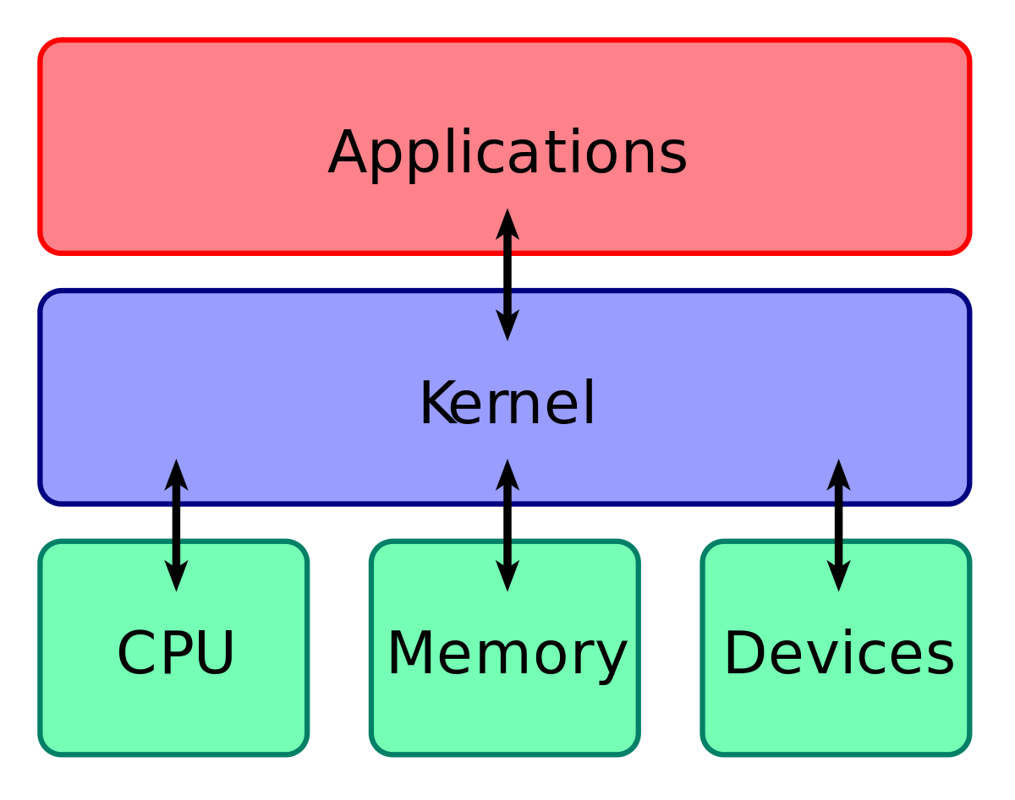

Slide 10
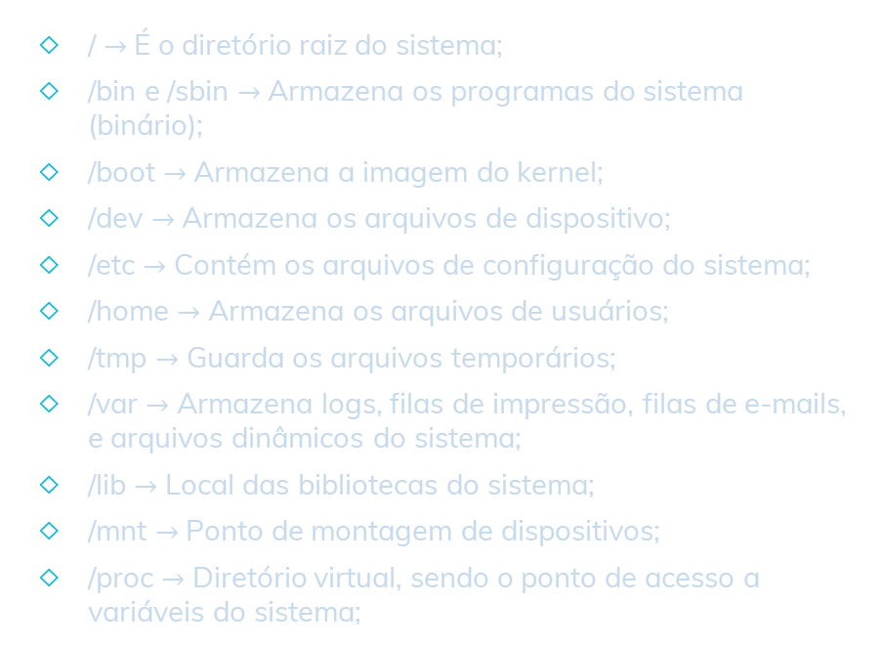
Hierarquia Padrão dos Diretórios

Slide 11
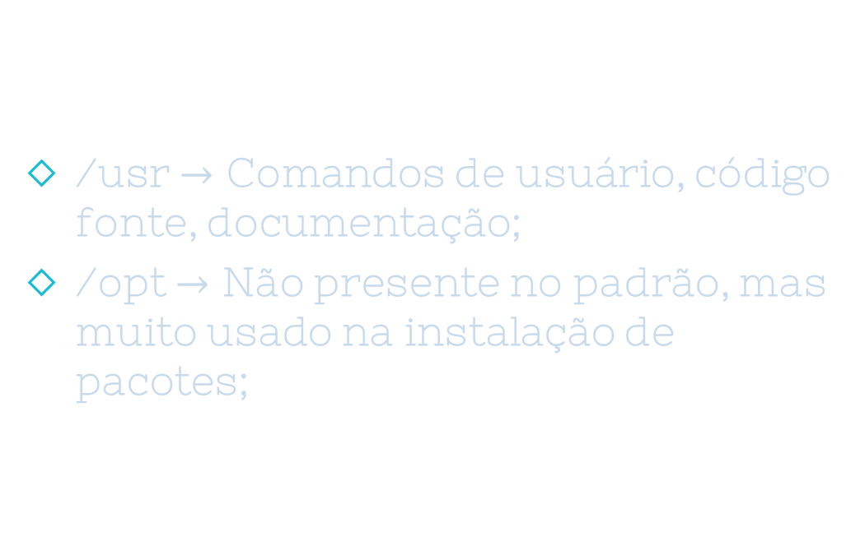

Slide 12
MAN
O comando man retorna o manual do comando quando disponível
man [comando]

Slide 13
Movendo-se entre diretórios

Slide 14
PWD
O comando PWD serve para mostrar o diretório atual, em qual nós nos encontramos. Muito útil quando nos movemos para diversos diretórios em sequencia.
pwd

Slide 15
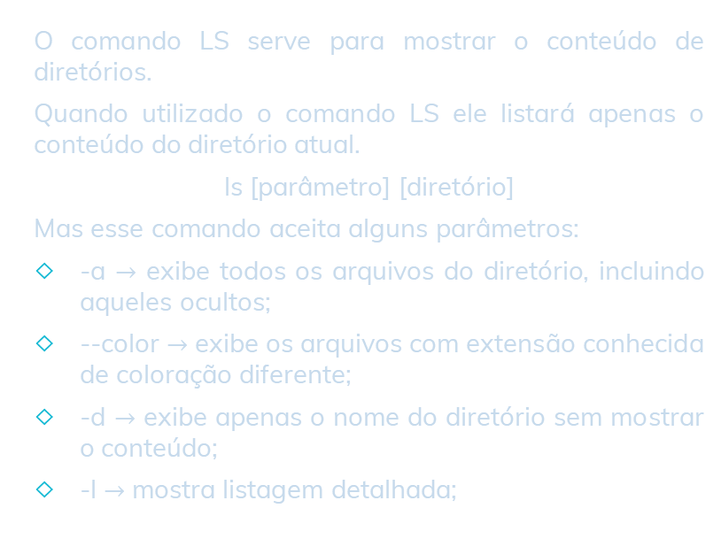
LS

Slide 16
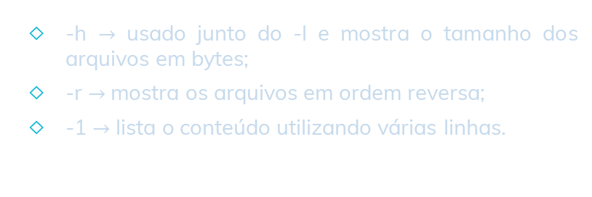

Slide 17
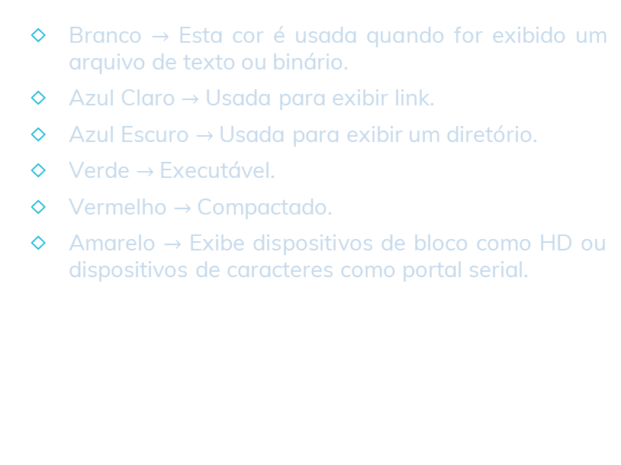
Cores

Slide 18
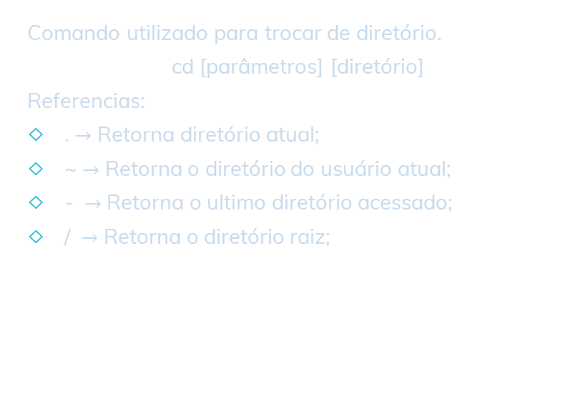
CD

Slide 19
Manipulando diretório

Slide 20
MKDIR
O comando mkdir (make directory) é utilizado para criar um diretório no local atual ou em outro diretório que você deseje.
mkdir [parâmetros] [diretório]

Slide 21
RMDIR
O comando rmdir (remove directory) é utilizado para excluir um diretório no local atual ou em outro diretório que você deseje.
rmdir [parâmetros] [diretório]

Slide 22
Manipulando arquivos

Slide 23
CAT
Serve para concatenar, unir arquivos e imprimir na tela.
cat [parâmetros] [arquivo]
Para sobrescrever o conteúdo de um arquivo com o de outro arquivo utiliza-se da seguinte forma:
cat arquivo_original > arquivo_sobrescrito

Slide 24
TAC
Mesma função do comando cat, mas agora ele irá ler o arquivo de baixo para cima.
tac [parâmetros] [arquivo]

Slide 25
TOUCH
Cria arquivos vazios, altera data do ultimo acesso e/ou data de modificação:
touch [parâmetros] [arquivo]
Parâmetros:
-a → Altera apenas a data do ultimo acesso;
-c → Não cria qualquer arquivo;
-m → Altera apenas a data de modificação do arquivo;
-t [[CC]YY]MMDDhhmm[.ss] → Define o tempo a ser utilizado em vez do tempo atual.

Slide 26
CP
Serve para copiar arquivos e diretórios, essa cópia pode ter o mesmo nome ou qualquer outro nome que desejar.
cp [parâmetros] [origem] [destino]
Parâmetros:
-b → Gera uma cópia de segurança de o arquivos de destino já existir;
-f → Substitui o arquivo existentes sem pedir permissão;
-i → Pede permissão antes de substituir arquivos existentes;
-l → Cria um link para o arquivo de origem ao invés de copiar o arquivo.

Slide 27
-r → Copia arquivos e subdiretórios;
-u → Copia apenas quando o arquivo de origem é mais novo do que o arquivo de destino ou quando o arquivo de destino não existe;
-v → Lista os arquivos copiados;

Slide 28
RM
O comando rm é utilizado para excluir arquivos e diretórios.
rm [parâmetros] [arquivo/diretório]
-f → Apaga sem pedir confirmação;
-i → Apaga após pedir confirmação;
-r → Apaga os arquivos e subdiretórios existentes;
-v → Lista todos os arquivos deletados.

Slide 29
LN
Cria links direto e simbólicos com arquivos;
ln [parâmetros] [arquivo] [nome]
-d → Cria uma ligação direta;
-l → Cria um ligação para um link simbólico;
-s → Cria uma ligação simbólica;
-v → Lista todos os arquivos deletados.

Slide 30
FILE
Exibe o tipo de arquivo.
file [arquivo]

Slide 31
HEAD
Comando que faz a leitura do arquivo de cima para baixo, mostrando algumas partes do texto.
head [parâmetros] [arquivo]
-c → mostra uma quantidade de bytes do arquivo.
-n [num] → mostra um número definido de linhas do arquivo;
- f → Continua a ler o arquivo idefinidademente.

Slide 32
TAIL
Comando que faz a leitura do arquivo de baixo para cima, mostrando algumas partes do texto.
head [parâmetros] [arquivo]
-c → mostra uma quantidade de bytes do arquivo.
-n [num] → mostra um número definido de linhas do arquivo;
- v → mostra o cabeçalho do arquivo;

Slide 33
Comandos de Busca

Slide 34
FIND
Comando capaz de buscar arquivos e diretórios dentro do sistema:
find [opção] [caminho] [expressão] [ações]

Slide 35
WHEREIS
Faz uma busca e encontra os arquivos binários
whereis [parâmetros] [aplicação]
-b → Procura binários que são executáveis;
-B → Limita os lugares que o comando busca os binários;
-u → Procura por entradas não visuais;
-m → Procura por sessões de manuais, as man pages

Slide 36
WHICH
Igual o comando whereis, mas só exibe o caminho completo do binário.
which [parâmetros] [aplicação]

Slide 37
Obrigado!
Onde você pode me encontrar:
https://www.linkedin.com/in/dandga/
dan.dga@hotmail.com

Slide 38
Referências
Guia Foca Linux - http://www.guiafoca.org/
SempreUPdate - https://sempreupdate.com.br/

